Slide 1

Проектируемый национальный парк
«Нижегородское Заволжье»:
Поволжский кластерный участок

Slide 2
1. Правовые основания
Национальный парк «Нижегородское Заволжье» планируется создать в Нижегородской области в 2022 г. в рамках федерального проекта «Сохранение биологического разнообразия и развитие экологического туризма» национального проекта «Экология», паспорт которого утвержден протоколом заседания проектного комитета по национальному проекту «Экология» от 25 апреля 2019 г. № 2 (п. 4 раздела 1) в подсистеме управления национальными проектами ГИИС «Электронный бюджет», во исполнение Указа Президента Российской Федерации от 7 мая 2018 г. № 204 «О национальных целях и стратегических задачах развития Российской Федерации на период до 2024 года» (в редакции указов Президента Российской Федерации от 19.07.2018 № 444, от 21.07.2020 № 474)

Slide 3
2. Правовые основания
Национальный парк включен в национальный проект «Экология» по ходатайству органов исполнительной власти Нижегородской области (письма в Минприроды России от 28.03.2017 №001-10683/13-12-1 и от 10.09.2018 №319-08-9044).
Научно-методическое сопровождение создания особо охраняемой природной территории (ООПТ) федерального значения – национального парка «Нижегородское Заволжье» в Нижегородской области согласно Государственному заданию осуществляет ФГБУ «ВНИИ Экология» Минприроды России. Распоряжением Правительства Нижегородской области от 18.12.2019 № 1349-р создана Межведомственная рабочая группа по созданию национального парка под председательством заместителя Губернатора Нижегородской области, в составе которой выделена подгруппа с участием представителей ФГБУ «ВНИИ Экология».
В соответствии с Государственным контрактом с ФГБУ «ВНИИ Экология», разработку материалов и документов, необходимых для создания национального парка, осуществляет ООО «Экоцентр Дронт»

Slide 4
В Нижегородской области успешно работает государственный заповедник «Керженский» и до сих пор не создано ни одного национального парка
Заповедники и национальные парки могут иметь только федеральный уровень управления.
В заповедниках все виды природопользования запрещены.
В национальных парках разрешены:
традиционное природопользование для местных жителей
рекреационное использование
деятельность, связанная с восстановлением природных комплексов

Slide 5
Особенности деятельности национальных парков
В случаях, когда необходимо, наряду с природой, сохранить традиционную деятельность людей, национальный парк является оптимальной формой ООПТ.
Национальный парк позволяет наиболее полно учесть местные особенности территории и сохранить традиционное природопользование, объекты культурного наследия путем выделения зон с различным режимом природопользования.
Сохранение и восстановление природы при сохранении и поддержке традиционного природопользования, реализация потенциала рекреационных ресурсов, требует величайшей ответственности и очень квалифицированного управления территорией. Создание национального парка позволяет добиться этого, получая финансирование из федерального бюджета.

Slide 6
Особенности деятельности национальных парков
Неудобство от организации национальных парков в глобальном масштабе:
сокращается территория, пригодная для промышленного освоения, в первую очередь для добычи полезных ископаемых и строительства;
удорожаются разработка и реализация проектов развития промышленных предприятий, городских агломераций, энергетических линий и путей сообщения. Это связано с необходимостью не затрагивать, обходить особо охраняемые природные территории, а также с самой большой надежностью обеспечивать предотвращение экологических рисков.

Slide 7
Особенности деятельности национальных парков
Польза для местных жителей:
Национальный парк – гарант сохранения высокого качества окружающей природы, «охранная грамота» для предотвращения деградации экосистем.
Наличие национального парка создает вектор для развития туристско-рекреационного потенциала территории.
Создание национального парка станет новой точкой роста экономики районов, позволит развивать народные промыслы, создать новые направления деятельности и для жителей окрестных селений, обеспечит дополнительные возможности для трудоустройства молодежи, уменьшит отток людей в город.
В штате национального парка появятся новые рабочие места. Поскольку лучше местных жителей никто не знает своих угодий, штат инспекторов для охраны территории, как правило, формируется из жителей близлежащих сел. Кроме того, требуются сотрудники в отдел экологического просвещения, научный отдел. Молодежь может планировать свое обучение с учетом возможности работы в родном селе на территории национального парка.

Slide 8
Особенности деятельности национальных парков
Польза для местных жителей:
Национальный парк создает условия для развития малого бизнеса, связанного с обслуживанием посетителей парка. Это в первую очередь, местные транспортные перевозки людей и товаров. Приток туристов потребует увеличения мест размещения и питания. Создание и развитие гостевых домов, кафе, торговых точек для продажи производимой жителями продукции.
Получать разрешение на посещение национального парка надо будет только приезжим посетителям. Местным жителям и их родственникам никто не может запретить находиться на территории национального парка и осуществлять законную деятельность на своей земле.

Slide 9
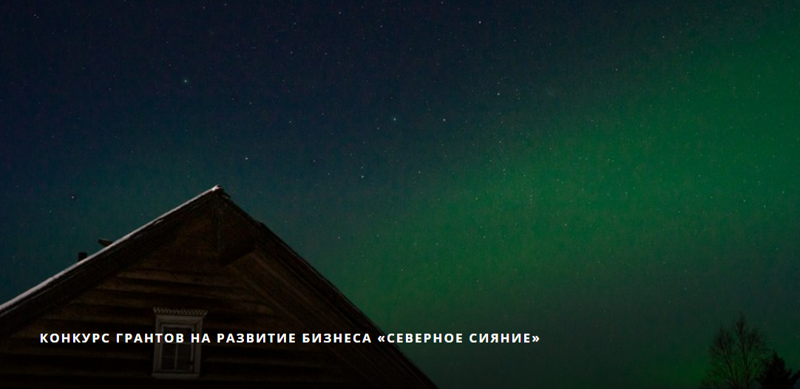
Лучший опыт Кенозерского национального парка по взаимодействию с населением:

Slide 10
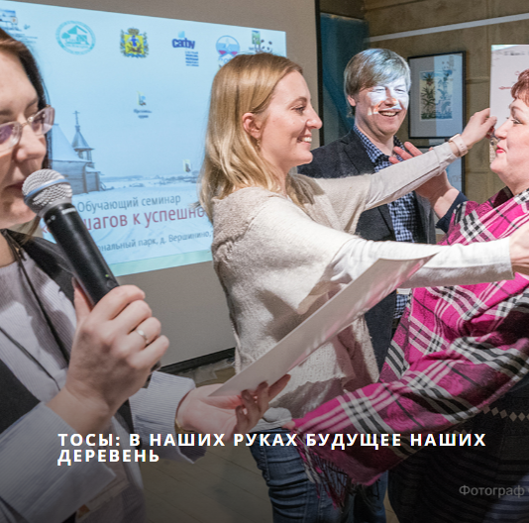
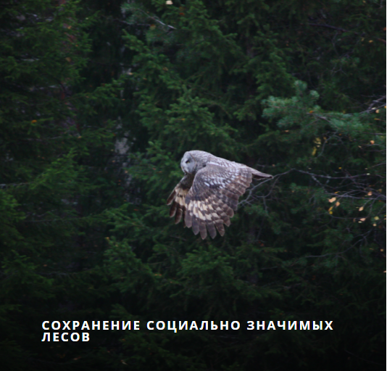
Лучший опыт Кенозерского национального парка по взаимодействию с населением:

Slide 11
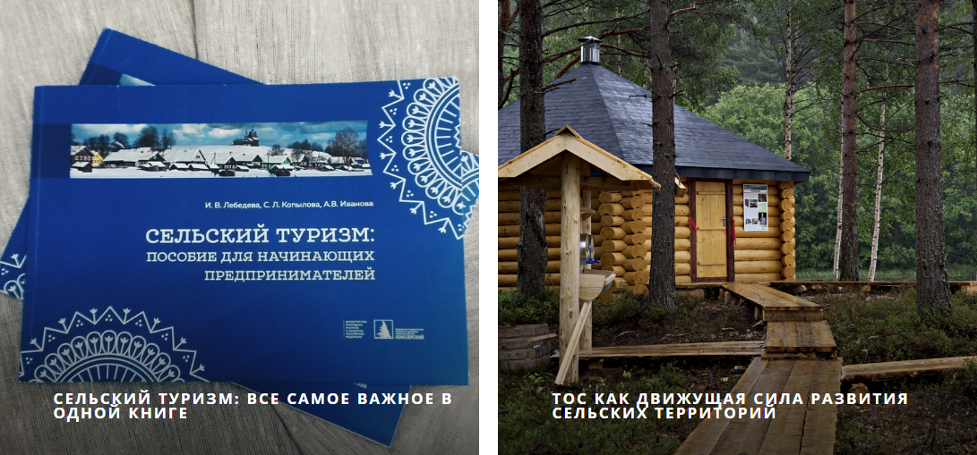
Лучший опыт Кенозерского национального парка по взаимодействию с населением:

Slide 12

Лучший опыт Кенозерского национального парка по взаимодействию с населением:

Slide 13
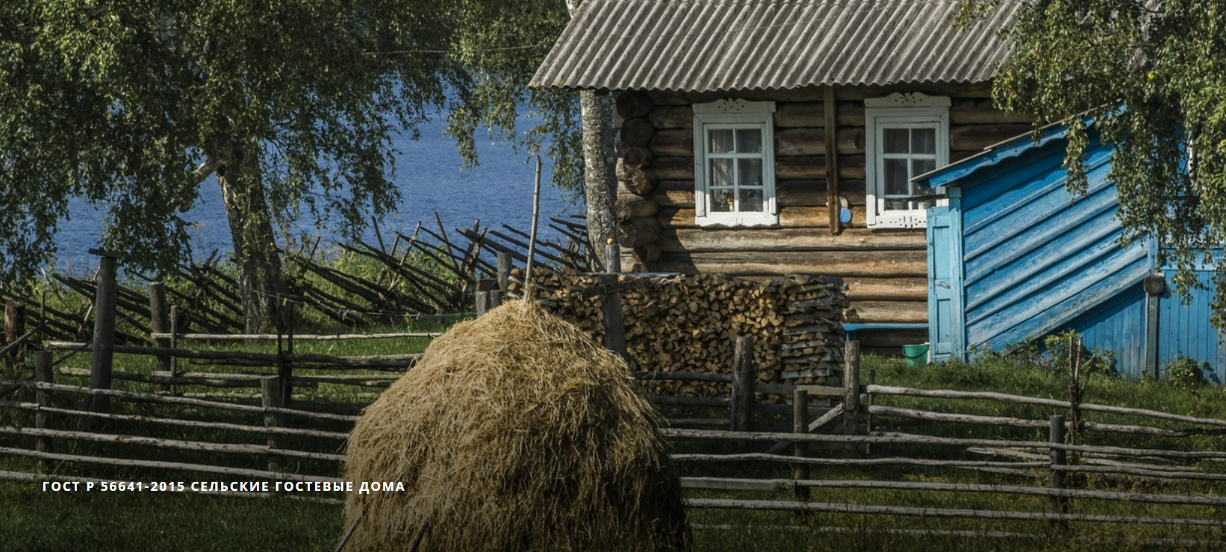
Лучший опыт Кенозерского национального парка по взаимодействию с населением:

Slide 14
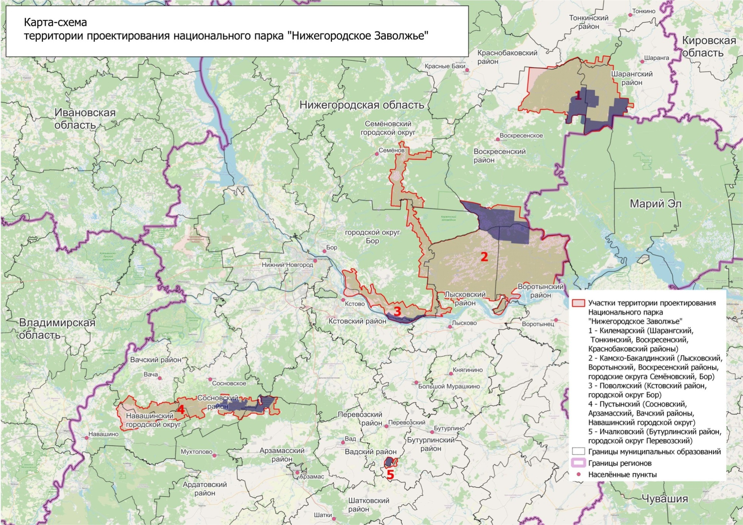
При проектировании национального парка
«Нижегородское Заволжье» использован кластерный подход: планируется включение в территорию парка пяти изолированных участков, включающих ценные природные комплексы с высоким биоразнообразием.
Согласованные территории (синий цвет) значительно сокращены относительно первоначального проекта (в среднем до 20 % от изначальной площади)
Расположение проектируемых кластеров национального парка
«Нижегородское Заволжье»

Slide 15
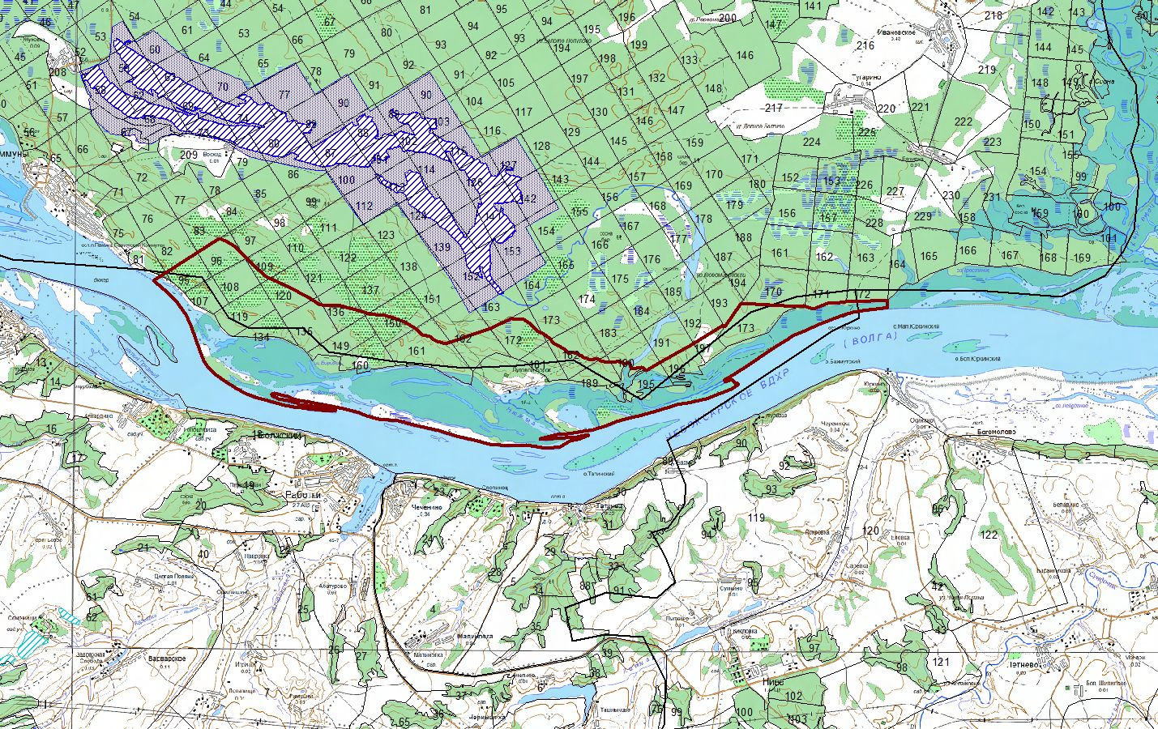
Проектируемый Поволжский кластерный участок национального парка располагается на территории городского округа города Бор и Кстовского муниципального округа в районе поселка Память Парижской Коммуны и поселка Луговой Борок, а также на западе Лысковского района.

Slide 16
Участок национального парка вытянут вдоль северного (левого) берега р. Волги. Его протяженность с запада на восток (вдоль Волги) составляет 20,6 км, ширина – 1–3 км.
При проектировании площадь данного участка планировалась 27,5 тыс.га.
Итоговые границы данного кластерного участка сформированы с учетом интересов лесо- и охотпользователей, а также местных жителей близлежащих населённых пунктов, проектируемая площадь Поволжского участка национального парка сократилась до 3964 га.
Населённые пункты исключены из проектируемой территории национального парка.
Границы участка уточнены с учетом того, что в районе его западной границы проходит магистральный нефтепровод.

Slide 17
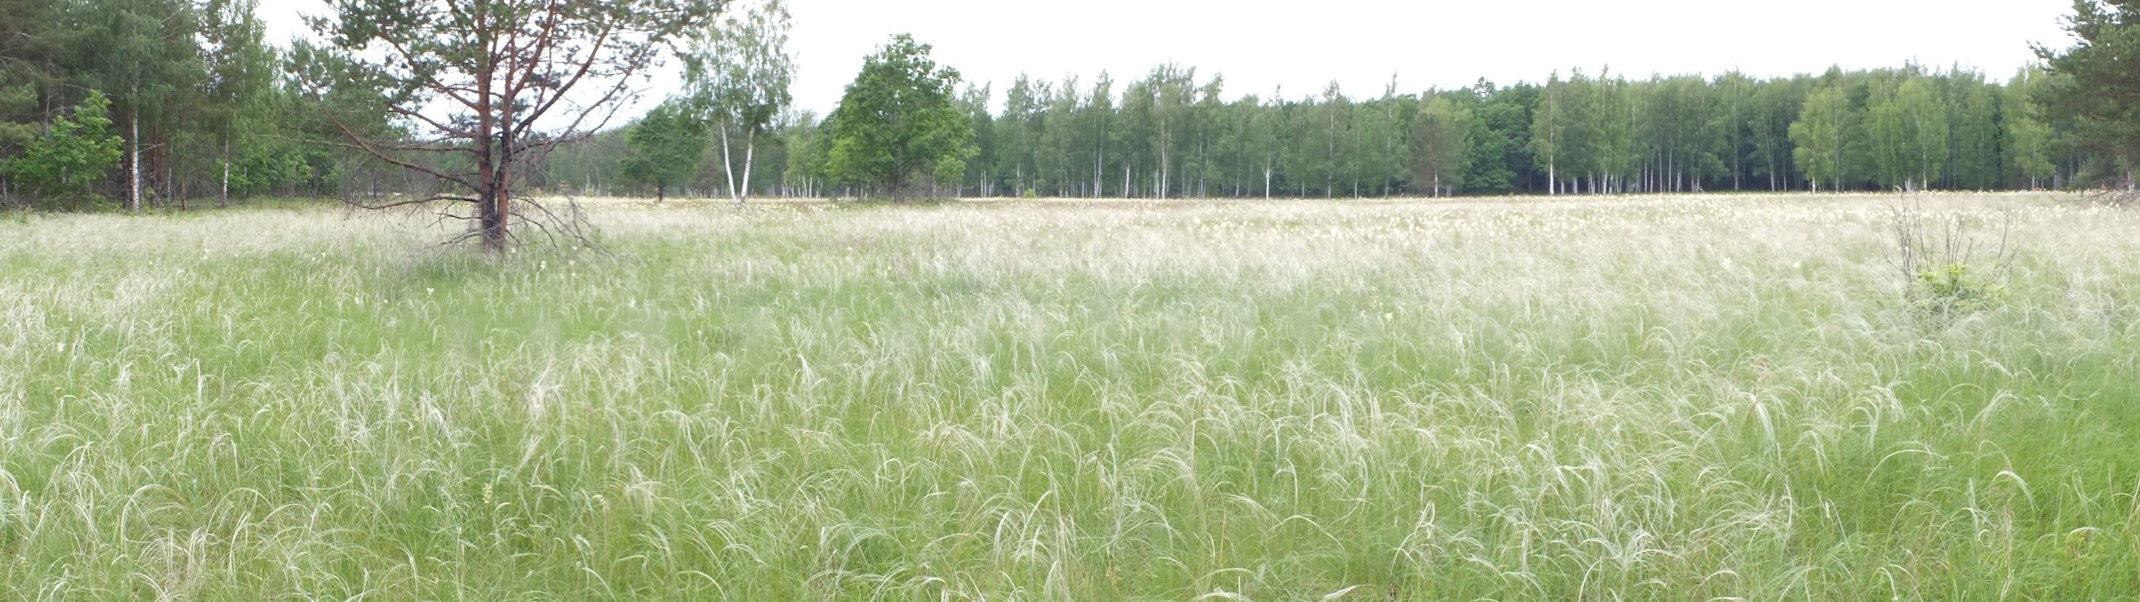
Ценность и уникальность Поволжского участка
Сохранился пойменный комплекс реки Волга с участками пойменных лесов
из дуба, осокоря, ветлы.
Наличие единственного в Нижегородском Заволжье фрагмента луговой степи.
Степные сообщества с господством ковыля перистого (Красная книга РФ)
занимают более 10 га на возвышенном участке поймы к юго-востоку от с. Луговой Борок.

Slide 18
Особый интерес представляют высокие песчаные дюны возле с. Луговой Борок, где растут крупные древовидные можжевельники и представлено большое число видов растений, характерных для остепненных боров (василек сумский, наголоватка васильковая, качим метельчатый, гвоздики песчаная и Борбаша, астрагал песчаный, ластовень ласточкин и др.).
На Поволжском участке проектируемого национального парка встречаются 33 вида живых организмов, занесенные в Красную книгу Нижегородской области, в том числе 12 видов птиц, 14 – насекомых и 7 – высших растений.
Среди редких видов – 8 занесенных в Красную книгу России: змееяд, подорлик большой, орлан-белохвост, кулик-сорока, крачка малая, восковик-отшельник, навозник весенний, аполлон, ковыль перистый.
Для двух редких видов насекомых (навозника весеннего и энеиды степной) окрестности с. Луговой Борок – единственное местообитание в Нижегородской области, отмеченное в последние десятилетия. Еще для двух видов (муравья пятнистого и голубянки Орион) Поволжский участок – одно из двух современных мест обитания в регионе.

Slide 19
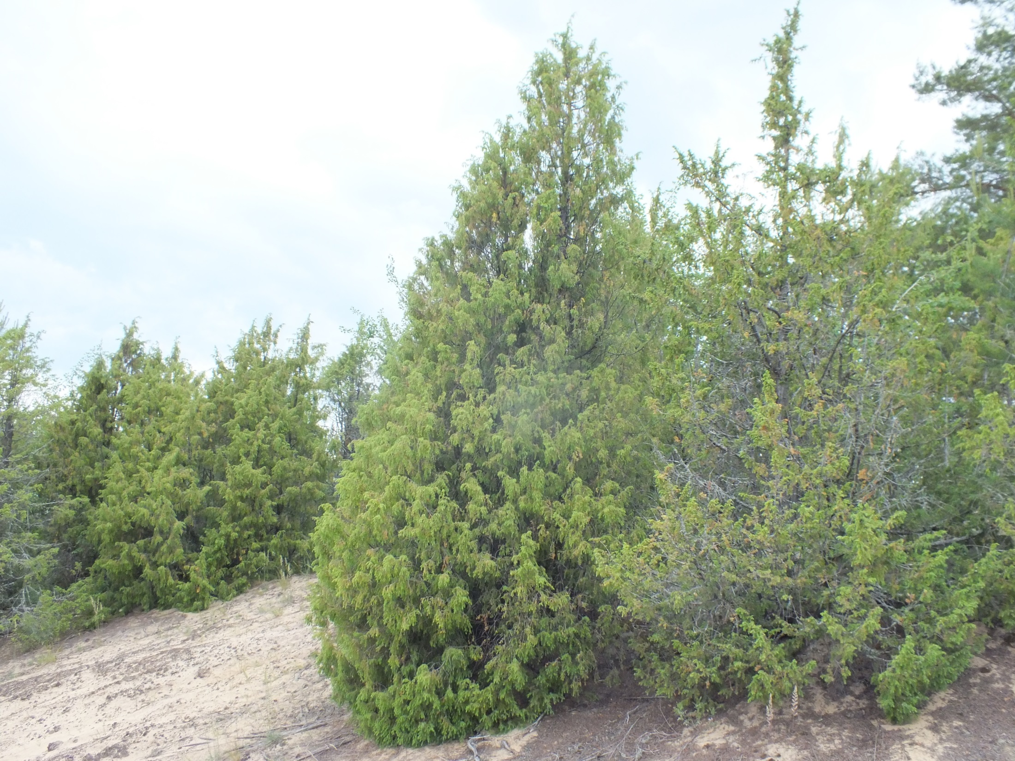
Древовидные
можжевельники
на песчаных дюнах

Slide 20
Рекреационный потенциал Поволжского участка:
Сосновые боры надпойменной террасы имеют высокую рекреационную привлекательность. Возможность увидеть редкие и уникальные элементы ландшафта (участок ковыльной степи, высокие песчаные дюны, урочище древовидного можжевельника) будет способствовать развитию экологического туризма – формы отдыха, которая не нарушает природные экосистемы.
Наличие волжского берега позволит национальному парку оборудовать места для купания и любительского лова рыбы, а также установить пристань и организовывать водные экскурсии, одновременно обеспечивая их безопасность для окружающей природы и осуществляя мероприятия по сохранению естественного биологического разнообразия.

Slide 21
Предлагаем поддержать создание национального парка для сохранения лучших мест Нижегородской области!
Спасибо за внимание!
ООО «Экоцентр Дронт»
ФГБУ «ВНИИ Экология» Минприроды России

